Slide 1
Ingeniería del software

Slide 2
SOFTWARE
DEFINICIÓN:
Conjunto de instrucciones, estructuras de datos y documentación (para instalación y mantenimiento) que realizan el procedimiento o control requerido.
CARACTERÍSTICAS:
Elemento lógico, no físico
Se desarrolla, no se fabrica
No se estropea
Se construye a medida

Slide 3
ATRIBUTOS DE LA CALIDAD DEL SOFTWARE
El sw tiene que ser:
Correcto
Eficiente
Legible
Modular → Reutilizable (reusabilidad)

Slide 4
INGENIERÍA DEL SOFTWARE (I)
DEFINICIÓN:
Es la aplicación práctica del conocimiento científico en el diseño y construcción de programas de computadora y la documentación asociada requerida para desarrollar, operar (funcionar) y mantenerlos.

Slide 5
INGENIERÍA DEL SOFTWARE (II)

Slide 6
CICLO DE VIDA DEL SOFTWARE
Conjunto de etapas desde que se plantea el proyecto por parte del cliente hasta que finaliza.
- Definición →Análisis del sistema (tanto hw como sw)
Diseño
Implementación
- Desarrollo
Prueba
- Mantenimiento

Slide 7
FASE DE ANÁLISIS (I)
- Etapa inicial del proceso de creación del sw.
- Evaluar las necesidades del cliente mediante entrevistas y reuniones.
- ¿Qué debe hacer el sistema?
→información sobre qué ha de manejar el sistema
→necesidades de rendimiento
→restricciones de diseño (tecnológicos, financieros…)
→interfaces del sistema con los usuarios y con otros sistemas
→ …

Slide 8
FASE DE ANÁLISIS (II)
- Evaluar la viabilidad del proyecto
→viabilidad económica
→viabilidad técnica
→…
Se elaboran los documentos de requisitos del sistema
y del software

Slide 9
FASE DE DESARROLLO (I)
DISEÑO
¿Cómo resolvemos los distintos problemas?
¿Cómo integramos las distintas soluciones en una solución global?
¿Qué estructura de datos se usará?

Slide 10
FASE DE DESARROLLO (II)
IMPLEMENTACIÓN
Codificación y documentación del programa según el lenguaje y plataforma elegidos según la fase de análisis

Slide 11
FASE DE DESARROLLO (III)
PRUEBAS
Verificación → ¿Funciona bien?
Validación → ¿Es lo que quiere el cliente?

Slide 12
FASE DE MANTENIMIENTO (I)
- En esta fase recae el mayor porcentaje del coste de un sistema
- Cuatro etapas:
Correctivo
Adaptativo
Perfectivo
- Preventivo

Slide 13
FASE DE MANTENIMIENTO (II)
Un buen sistema no es sólo un conjunto
de programas que funcionan.
Debe ser fácil de mantener
Documentación es esencial
(CASE, Computer Assisted Software Engineering)

Slide 14
COSTE DEL CAMBIO
Coste del cambio
60-100x
1,5-6x
1x
Definición
Desarrollo
Mantenimiento

Slide 15
RELACIÓN COSTE HW/SW

Slide 16
MODELOS DEL PROCESO DE DESARROLLO DEL SW
- Dependiendo del proyecto, las etapas se llevarán a cabo de distintas maneras (modelos).
MODELOS:
En cascada
Incremental
Prototipos
Espiral

Slide 17
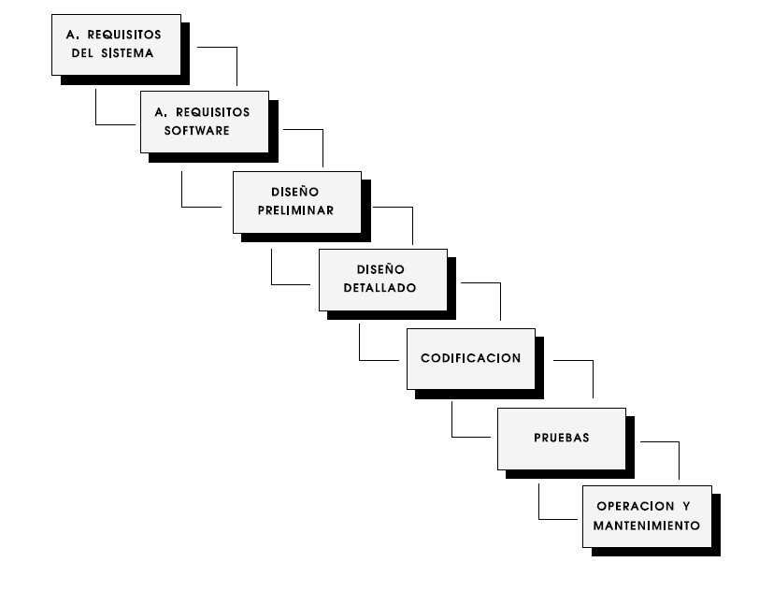
EN CASCADA (I)

Slide 18
EN CASCADA (II)
- Cada fase empieza cuando se ha terminado la anterior.
Para pasar a la siguiente fase es necesario cumplir
todos los objetivos de la anterior.
Al final de cada fase, tanto los usuarios como personal
técnico pueden revisar el proyecto.

Slide 19
EN CASCADA (III)
DESVENTAJAS
Se tarda mucho tiempo en pasar por todo el ciclo.
Las revisiones de proyectos de gran complejidad
son muy difíciles.
Hasta que no se termina el proyecto éste no se
entrega al usuario final.
Es difícil establecer al principio todos los requisitos.

Slide 20
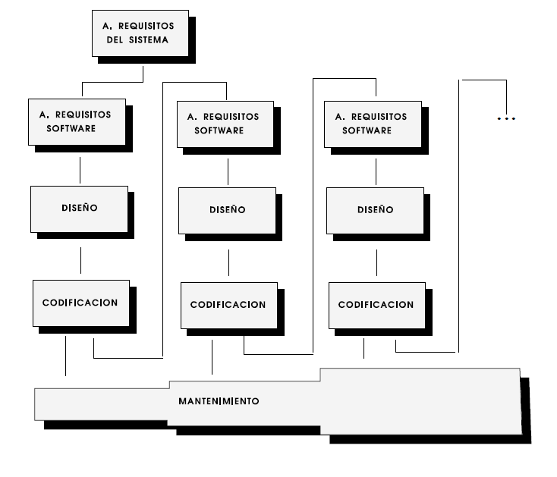
INCREMENTAL (I)

Slide 21
INCREMENTAL (II)
- Desarrollo no lineal.
- Se van añadiendo componentes funcionales (incrementos)
a las versiones previas.
- En cada caso se actualiza el sistema con nuevos requisitos.
- Se ajusta a entornos de alta incertidumbre.

Slide 22
INCREMENTAL (III)
VENTAJAS
- Se evitan proyectos largos, entregándose algo de
valor a los usuarios con cierta frecuencia.
- El usuario se involucra más.
- Al final de cada incremento se entrega un producto totalmente operativo.
- Apropiado para proyectos grandes de larga duración.

Slide 23
INCREMENTAL (IV)
DESVENTAJAS
- Los errores de requisitos se detectan tarde y su corrección resulta costosa.
- Difícil evaluar el coste total a priori.
- No es recomendable para casos de sistemas de tiempo real, de alto nivel de seguridad, sistemas transaccionales, y/o de alto índice de riesgos.

Slide 24
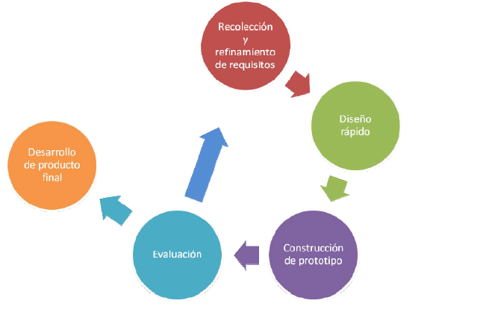
PROTOTIPOS (I)

Slide 25
PROTOTIPOS (II)
- Este diseño conduce a la construcción de un prototipo, que es evaluado por el cliente para una retroalimentación
- Se hace una representación de los aspectos del software visibles para el cliente.
- Se refinan los requisitos del software que se desarrollará.

Slide 26
PROTOTIPOS (III)
- Útil para sistemas con gran interacción hombre-máquina y para la creación del interfaz.
- Útil cuando el cliente conoce los objetivos generales para el software, pero no identifica los requisitos detallados de entrada, procesamiento o salida.
- Se emplea como una técnica susceptible de implementarse dentro del contexto de cualquiera de los modelos.

Slide 27
PROTOTIPOS (IV)
VENTAJAS
- Permite que al mismo tiempo el desarrollador entienda mejor lo que debe hacer y el cliente vea resultados a corto plazo.
- Involucra al cliente profundamente.
- Reduce el riesgo de construir productos que no satisfagan las necesidades de los usuarios.
- Reduces costes y aumenta la probabilidad de éxito.

Slide 28
PROTOTIPOS (V)
DESVENTAJAS
-El usuario tiende a crearse unas expectativas cuando ve el prototipo de cara al sistema final. Al crear un prototipo de forma rápida, se suelen desatender aspectos importantes (calidad, mantenimiento a largo plazo…), lo que obliga en la mayor parte de los casos a reconstruirlo una vez que el prototipo ha cumplido su función.
- Al desarrollarse rápidamente el prototipo, el desarrollador puede tomar decisiones de implementación poco convenientes (por ej., elegir un lenguaje de programación incorrecto porque proporcione un desarrollo más rápido).

Slide 29
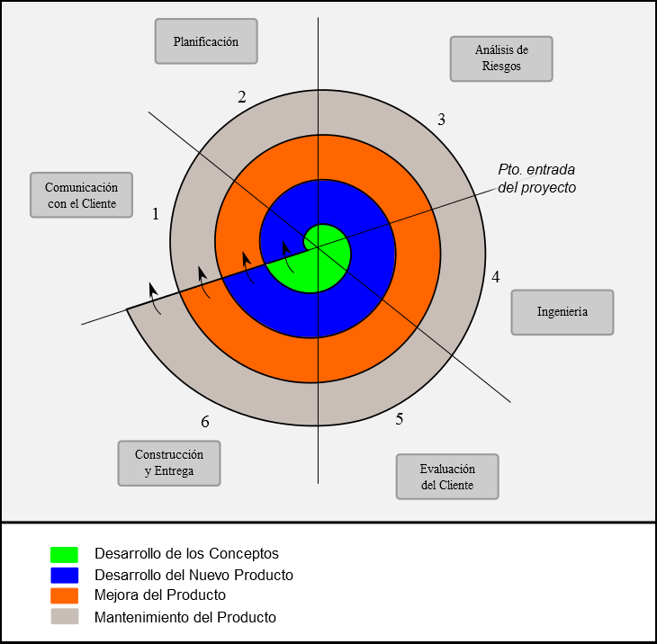
ESPIRAL (I)

Slide 30
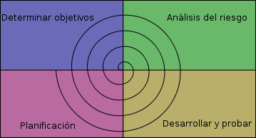
ESPIRAL (II)
- Combina el modelo en cascada y el de prototipos.
- Para cada ciclo se identifican los objetivos, se hace un análisis de riesgo, hay una planificación y finalmente se desarrolla y se prueba.
- Cada ciclo se completa con una revisión que incluye todo el ciclo anterior y el plan para el siguiente.

Slide 31
ESPIRAL (IV)
VENTAJAS
- Reduce riesgos del proyecto.
- Integra el desarrollo con el mantenimiento.
- Elimina errores y alternativas no atractivas al principio.
- Es posible tener en cuenta mejoras y nuevos requerimientos sin romper con la metodología, ya que este ciclo de vida no es rígido ni estático.

Slide 32
ESPIRAL (IV)
DESVENTAJAS
- Mucho tiempo en el desarrollo del sistema.
- Modelo costoso.
- Puede ser difícil de convencer al cliente de que el enfoque evolutivo es controlable y de su involucración.

